Slide 1
MACHINE LEARNING
4
Supervised Learning - Regression

Slide 2
REGRESSION
Regression bedeutet Rückbildung bzw. Zurückversetzen
Eine Funktion approximieren
Aufbauend auf dem gegebenen Datensatz
Die Funktion soll diesen dann repräsentieren

Slide 3
REGRESSION - VORGEHEN
Die Approximierung anhand der Trainingsdaten
Wie gut die Lösung dann dem Datensatz entspricht, kann anhand der Output Werte bestimmt werden

Slide 4
LINEARE REGRESSION - OPTIMIERUNG
Die Gewichte sind die Variablen in dem Modell
Stellen bei einer Linearen Regression m (Steigung) und b (Achsenabschnitt) dar
Was passiert wenn ich m oder b um einen Wert verändere?

Slide 5
REGRESSION - FEHLERFUNKTION
Wie gut sind die aktuellen Gewichte?
Durch die Genauigkeit (Klassifikation)
Durch eine Fehlerfunktion (Klassifikation und Regression)
Durch einen Score (Regression)

Slide 6
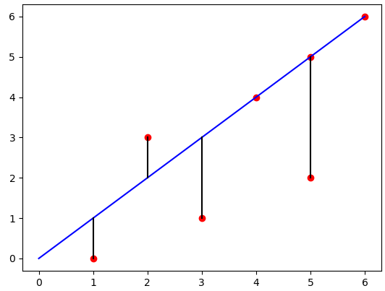
REGRESSION - FEHLERFUNKTION
Fehlerfunktion berechnet meist die Distanz der Vorhersage zum richtigen Ergebnis

Slide 7



LINEARE REGRESSION - FORMELN
Score:
Berechnung von m:
Berechnung von b:

Slide 8
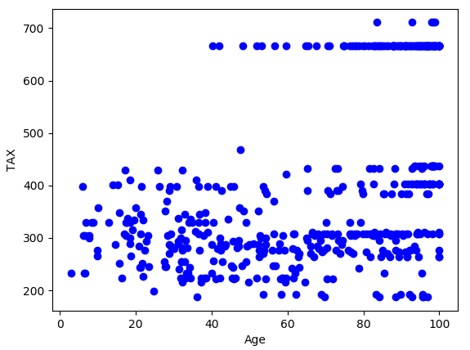
LINEARE REGRESSION - BEISPIEL
Geplottete Daten: Was ist jetzt die beste lineare Funktion?

Slide 9
LINEARE REGRESSION - BEISPIEL
Geplottete Daten: Was ist jetzt die beste lineare Funktion?

Slide 10
UND JETZT
Zum Desktop!

